Slide 1
9.3电场 电场强度

Slide 2
F
F
A
B
B受到的力是A产生的电场对B的作用力
A产生的电场
A
B
B产生的电场
A受到的力是B产生的电场对A的作用力

Slide 3
一、电场
1.定义：电荷周围存在着的一种传递电荷间相互作用的特殊物质。
2.静电场：由静止电荷产生的电场。
3.基本性质：对处在其中的电荷有力的作用。
4.物质性：场是客观存在的一种特殊物质。
实物和场是物质存在的两种形式。

Slide 4
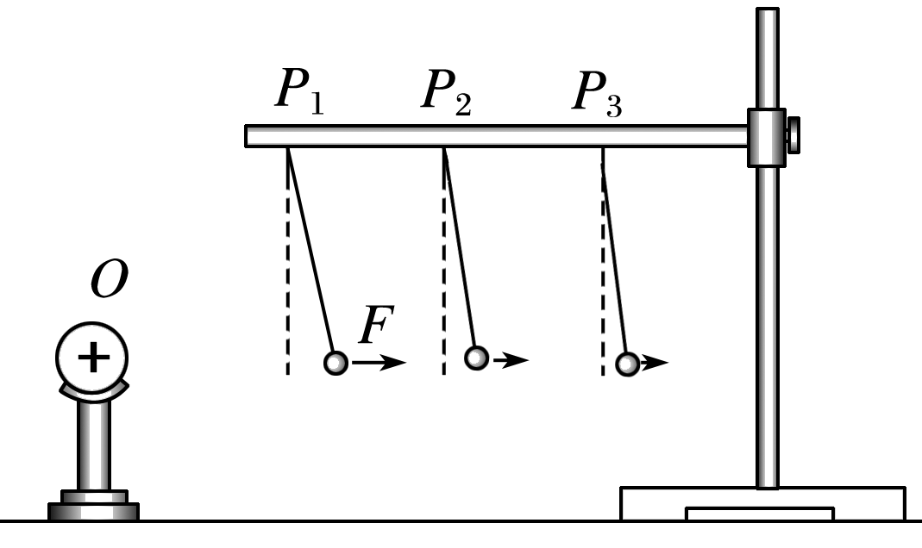
二、电场强度
1．两种电荷
(1)试探电荷（检验电荷）：用来检验电场是否存在及其强弱分布情况的电荷，电荷量和尺寸必须充分小
(2)场源电荷（源电荷）：激发电场的电荷．
场源电荷
试探电荷

Slide 5
? 怎样描述不同位置电场的强弱？
P
F
F₂
Q
+q
P
2F
Q
+q
F₁
+2q
Q
+q
P
4F
Q
+4q

Slide 6
2、电场强度
(1)定义：放入电场中某点的电荷所受的静电力跟它的电荷量的比值．
比值定义法（适用于一切电场，计算时不带正负号）
(2)定义式：E＝
(3)单位：牛/库(N/C)，伏/米(V/m). 1 N/C＝1 V/m.
(4)矢量：方向：
与正电荷在该点所受的静电力的方向相同，
与负电荷在该点所受的静电力的方向相反．
(5)物理意义：描述电场强弱和方向的物理量。
(6)决定因素：由电场本身的性质决定，与试探电荷无关。

Slide 7
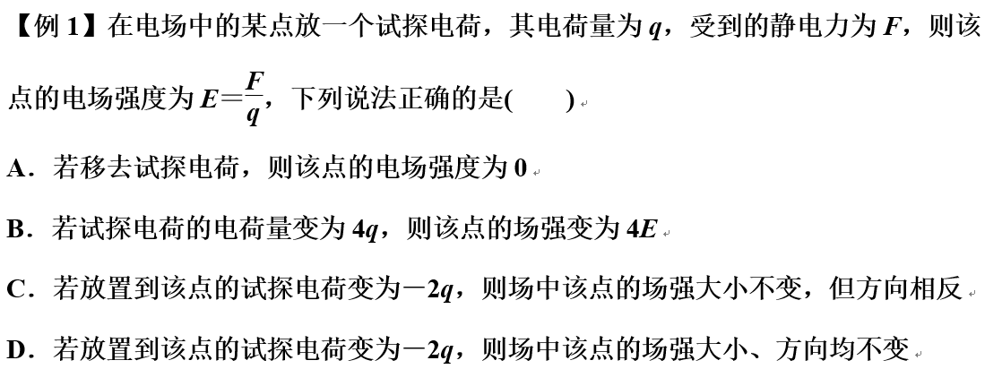

Slide 8
3、点电荷的电场
式中Q是场源电荷大小，如果以Q为中心作一个球面，则球面上各点的电场强度大小相等，但方向不同。
在点电荷的电场中能否找到电场强度完全相同的几个不同的点？

Slide 9
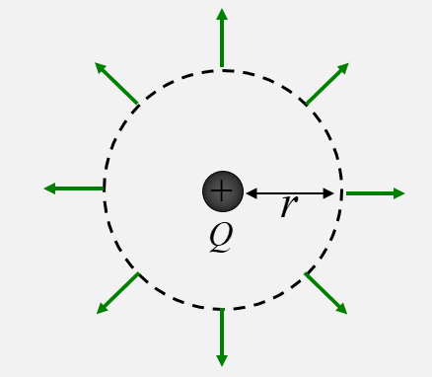
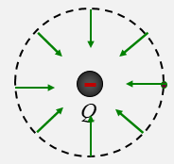
3、点电荷的电场
(1)大小： ，Q是场源电荷的电荷量（计算时不带正负号）．
(2)方向：以Q为中心作一个球面：
当Q为正电荷时，E的方向沿半径向外；
当Q为负电荷时，E的方向沿半径向内。

Slide 10

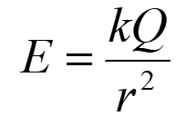
4、两个公式的对比
公式 比较内容
本质区别 | 定义式 | 决定式
适用范围 | 一切电场 | 真空中点电荷的电场
Q与q的意义 | q为检验(试探)电荷的电荷量 | Q为场源电荷的电荷量
关系理解 | E的大小与F、q的大小无关 | E的大小与Q成正比，与r平方成反比

Slide 11
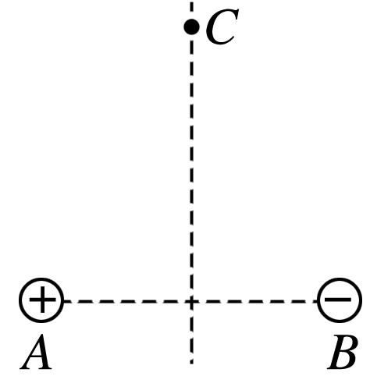
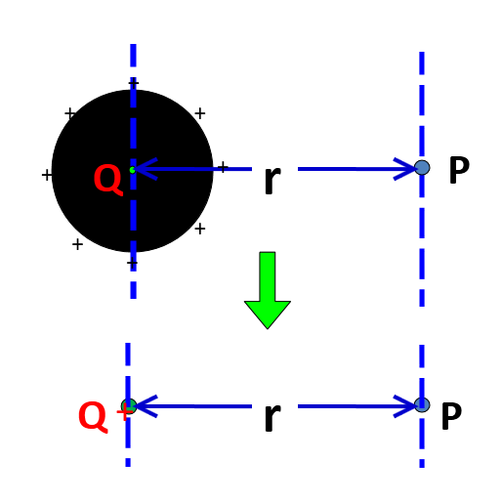
三、电场强度的叠加
1、电场中某点的电场强度为各个点电荷单独在该点产生的电场强度的矢量和
2、一个半径为R的均匀带点球体（或球壳）在球外产生的电场，与一个位于球心、电荷量相等的点电荷在同一点产生的电场相同。

Slide 12
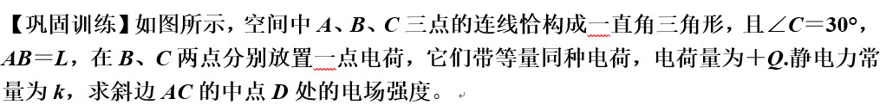
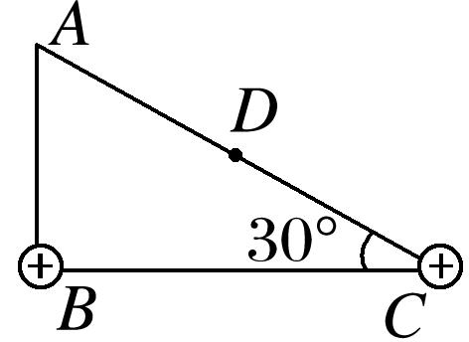

Slide 13
四、电场线
1.概念：画在电场中的一条条有方向的曲线
2.特点：
（1）疏密表强弱
（2）切线表方向
（3）不闭合：从正电荷或无穷远出发，终止于无穷远或负电荷
（4）不相交：任意一点的电场强度唯一
（5）不中断：空间连续性
（6）不存在：电场线是理想化模型

Slide 14
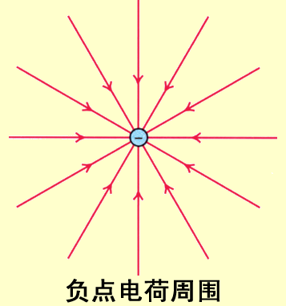
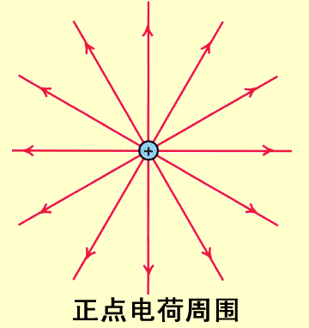
3.常见电场的电场线

Slide 15
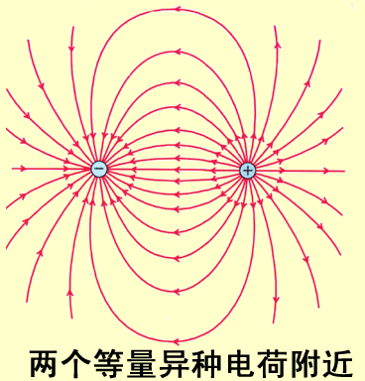
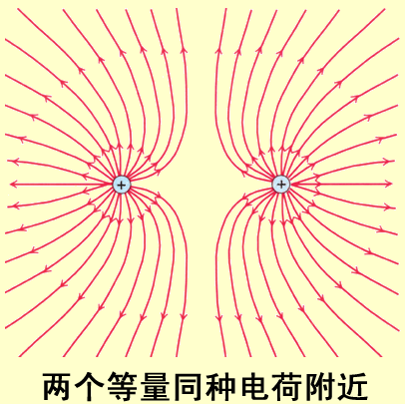

Slide 16
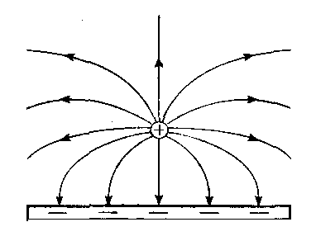

Slide 17
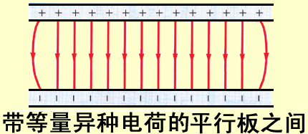
4、匀强电场：
（1）定义：
各点场强大小和方向都相同的电场
（2）电场线特点：
疏密均匀的平行线

Slide 18
随堂练习
1.如图所示A，B两点场强相同的是( )
C
B
A
A
A
B
A
B
B
A B C D

Slide 19
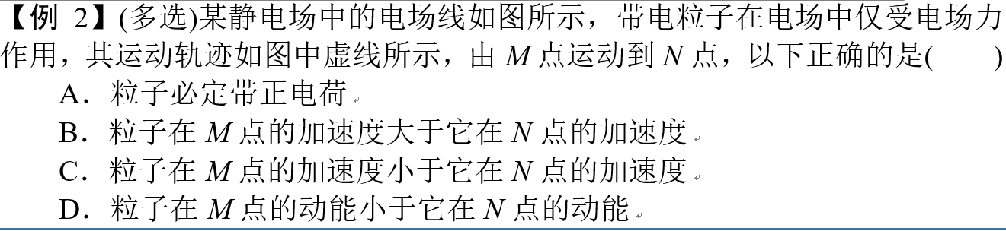
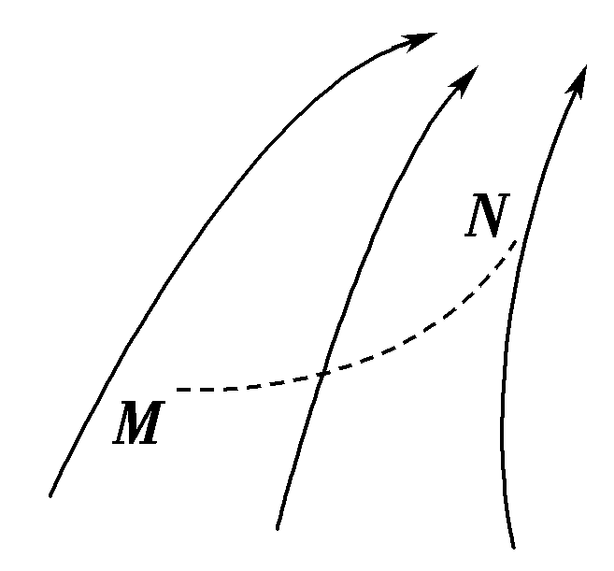
分析方法：
①由轨迹的弯曲情况结合电场线确定电场力的方向；
②由电场力和电场线的方向可判断带电粒子所带电荷的正负；
③由电场线的疏密程度可确定电场力的大小，再根据牛顿第二定律F＝ma可判断带电粒子加速度的大小．

Slide 20
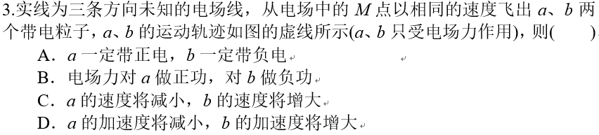
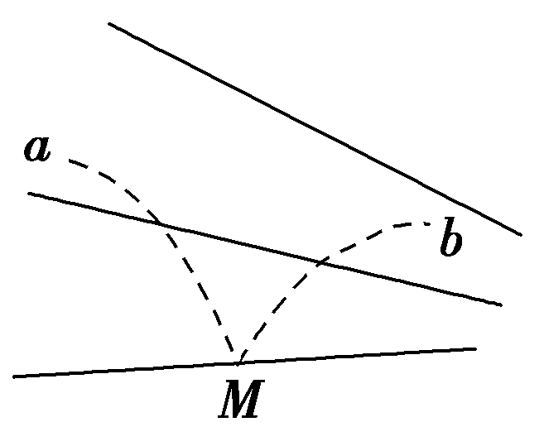
分析方法：
①由轨迹的弯曲情况结合电场线确定电场力的方向；
②由电场力和电场线的方向可判断带电粒子所带电荷的正负；
③由电场线的疏密程度可确定电场力的大小，再根据牛顿第二定律F＝ma可判断带电粒子加速度的大小．

